Slide 1
Презентация на тему НАСЕКОМЫЕ
Для ознакомления детей
в 1 младшей группе

Slide 2
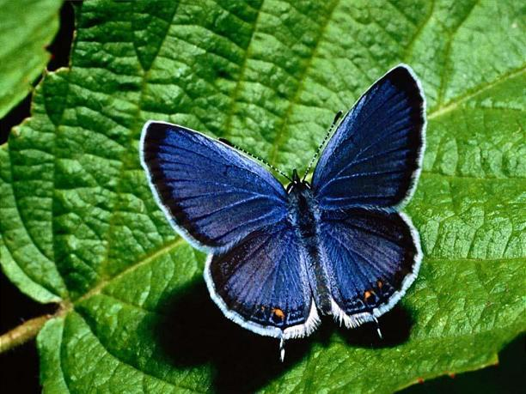
Бабочка
Шевелились у цветка
Все четыре лепестка.
Я сорвать его хотел -
Он вспорхнул и улетел.

Slide 3
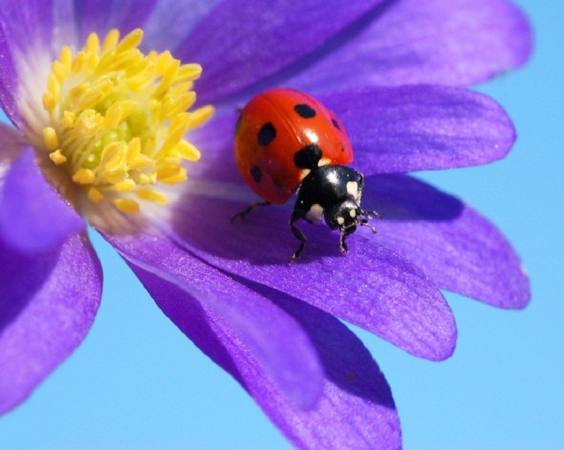
Божья коровка
Ой, что за насекомое,
Пока что незнакомое?!
Вперед ползет, не пятится
На нём в горошек платьице.

Slide 4
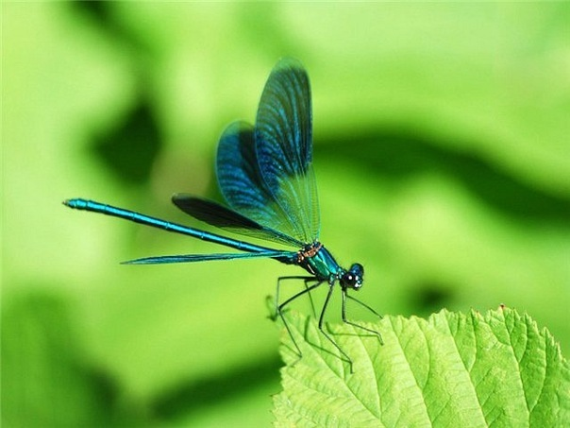
Стрекоза
Яркий мини вертолет
Отправляется в полёт.
Но зачем ему глаза?
Да он просто …

Slide 5
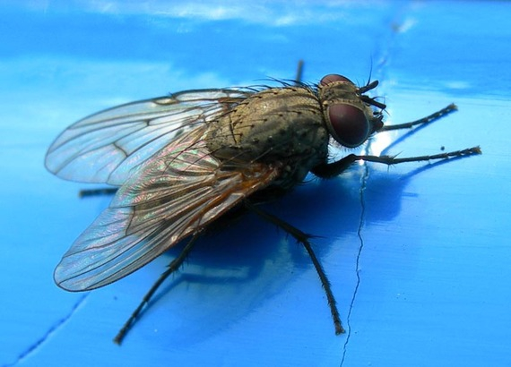
Муха
Кто над нами вверх ногами
Ходит - не страшится,
Упасть не боится, целый день летает,
Всем надоедает.

Slide 6
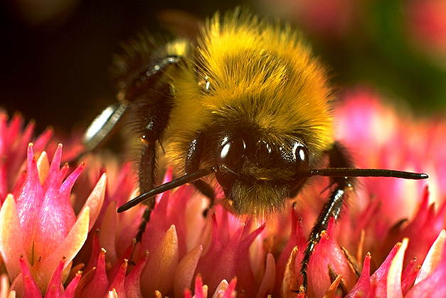
Пчела
Домовитая хозяйка
Пролетела над лужайкой,
Похлопочет над цветком -
Он поделится медком.

Slide 7
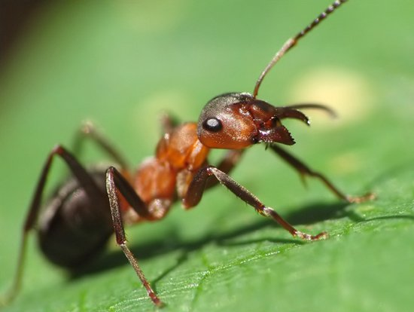
Муравей
На поляне возле ёлок
Дом построен из иголок.
За травой не виден он,
А жильцов в нём миллион.

Slide 8
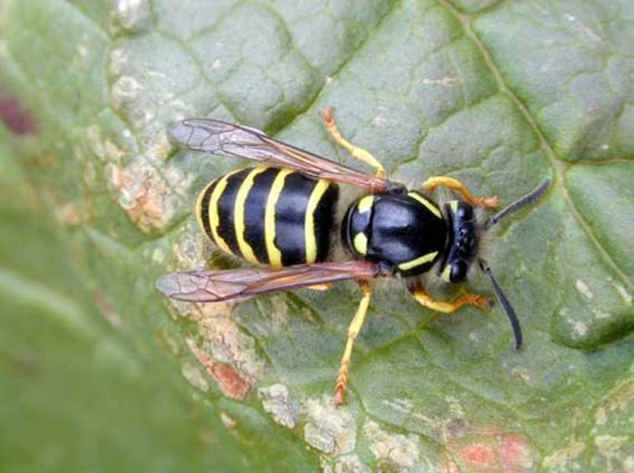
Оса
Модница крылатая,
Платье полосатое.
Ростом хоть и кроха,
Укусит - будет плохо.

Slide 9
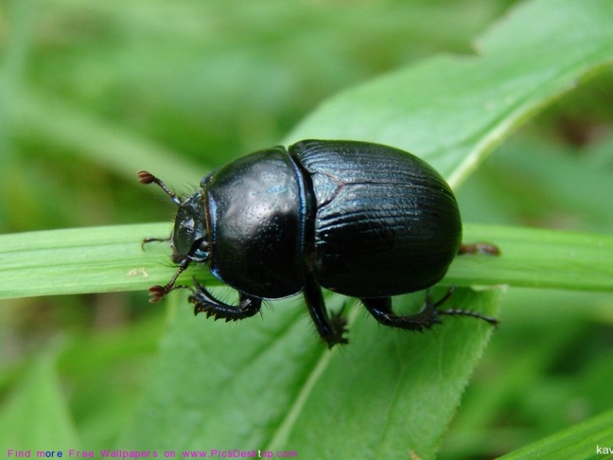
Жук
Не жужжу, когда сижу,
Не жужжу, когда хожу,
Не жужжу, когда тружусь,
А жужжу, когда кружусь.

Slide 10
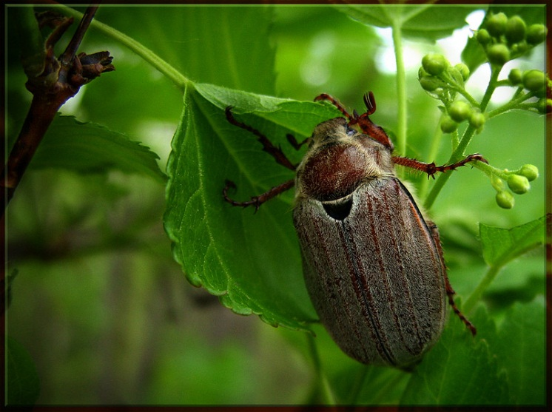
Майский жук
Тёплым днем, весною, в мае
Каждый про меня узнает.
Я не муха, не паук.
Я жужжу! Я майский …

Slide 11
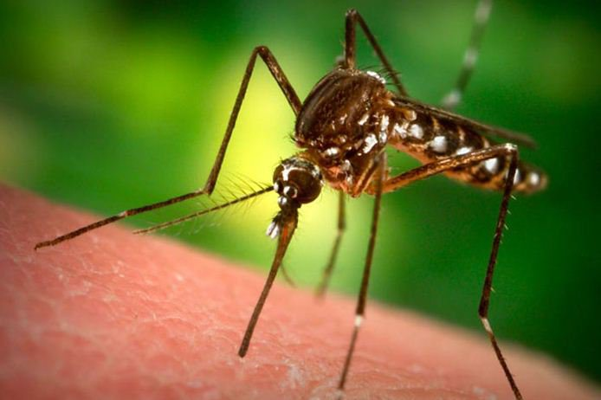
Комар
Это вовсе не пчела,
Нос - точёная игла,
Писк его всех раздражает,
Очень больно он кусает!

